Slide 1
Latinská Paleografie
Výběrová bibliografie
čítanky
HLEDÍKOVÁ, Zdeňka, Jaroslav KAŠPAR a Ivana EBELOVÁ. Paleografická čítanka. 2. vyd. Praha: Karolinum, 2014. ISBN 978-80-246-2344-3.
EBELOVÁ, Ivana. Klíč k novověké paleografii: Schlüssel zur neuzeitlichen Paläographie. Vyd. 1. Praha: ISV, 2004. ISBN 80-86642-30-5.
HAVEL, Dalibor a Helena KRMÍČKOVÁ. Paleografická čítanka: literární texty. 1. vyd. Brno: Masarykova univerzita, 2014. ISBN 978-80-210-7081-3.
http://uhv.upce.cz/cs/paleograficka-citanka/
http://pvh.ff.cuni.cz/paleografie/paleo_text.htm
příručky:
FRIEDRICH, Gustav. Učebná kniha paleografie latinské. Praha: Bursík & Kohout, 1898.
ŠEBÁNEK, Jindřich. Základy pomocných věd historických. 1. Latinská paleografie. 3. vyd. Praha: SPN, 1976.
KAŠPAR, Jaroslav. Úvod do novověké latinské paleografie se zvláštním zřetelem k českým zemím. 3. přeprac. vyd. Praha: Státní pedagogické nakladatelství, 1987.
PÁTKOVÁ, Hana. Česká středověká paleografie. Vyd. 1. České Budějovice: Veduta, 2008. ISBN 978-80-86829-38-8.
CAPPELLI, Adriano. Dizionario di abbreviature latine ed italiane. Milano, 1899. (http://www.hist.msu.ru/Departments/Medieval/Cappelli/)

Slide 2
Transkripce x transliterace
Ligatury
Zkratky:
Suspenze (sigly)
Kontrakce (nomina sacra)
Pomocí znaků zvl. významu
Paleografické psací látky
papyrus
pergamen
papír

Slide 3
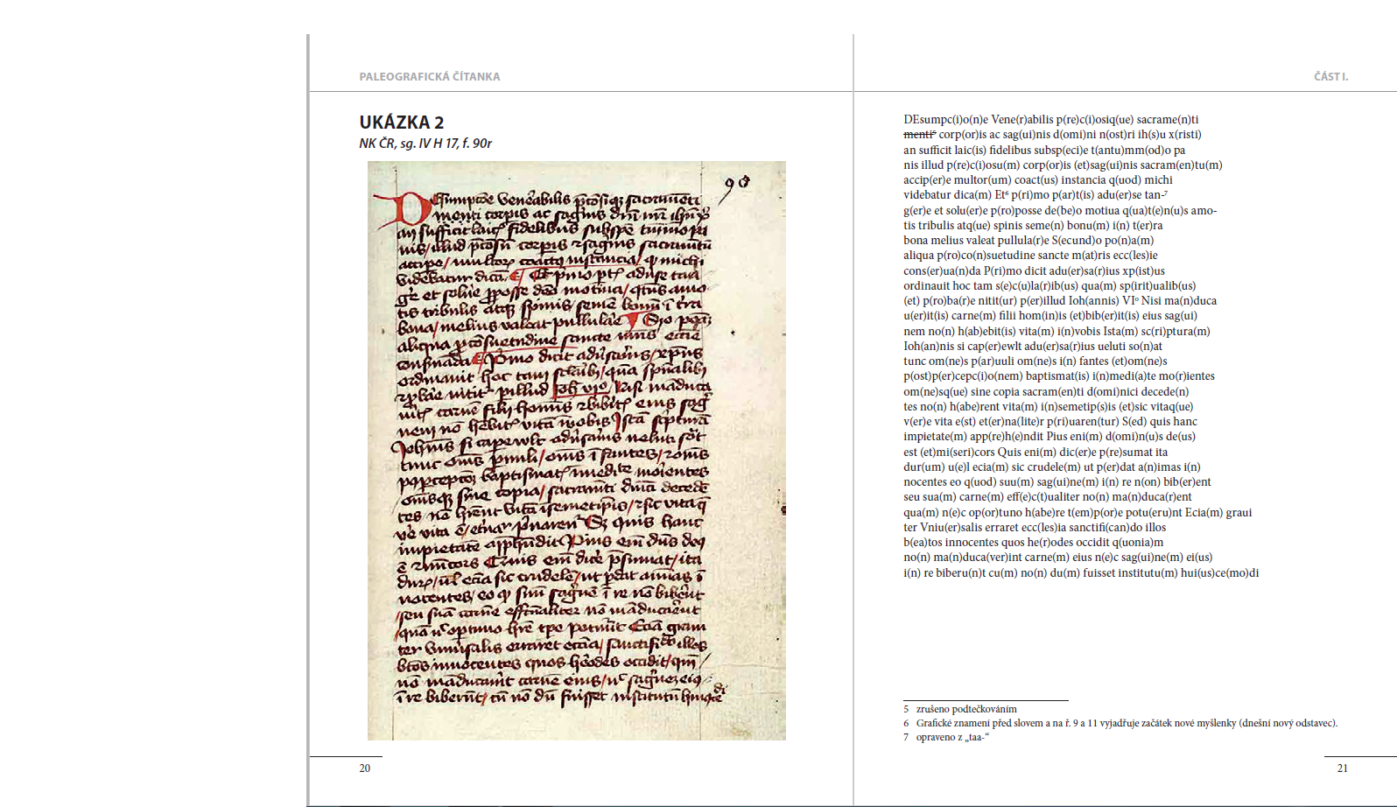

Slide 4
VÝVOJOVÉ FÁZE LATINSKÉHO PÍSMA
I. Stará římská písma (latinské písmo ve starověku)
II. Raně středověká latinská písma („národní písma“)
III. Karolínská minuskula
IV. Gotická a novogotická písma
V. Humanistické písmo

Slide 5
I. Stará římská písma (latinské písmo ve starověku)

Slide 6
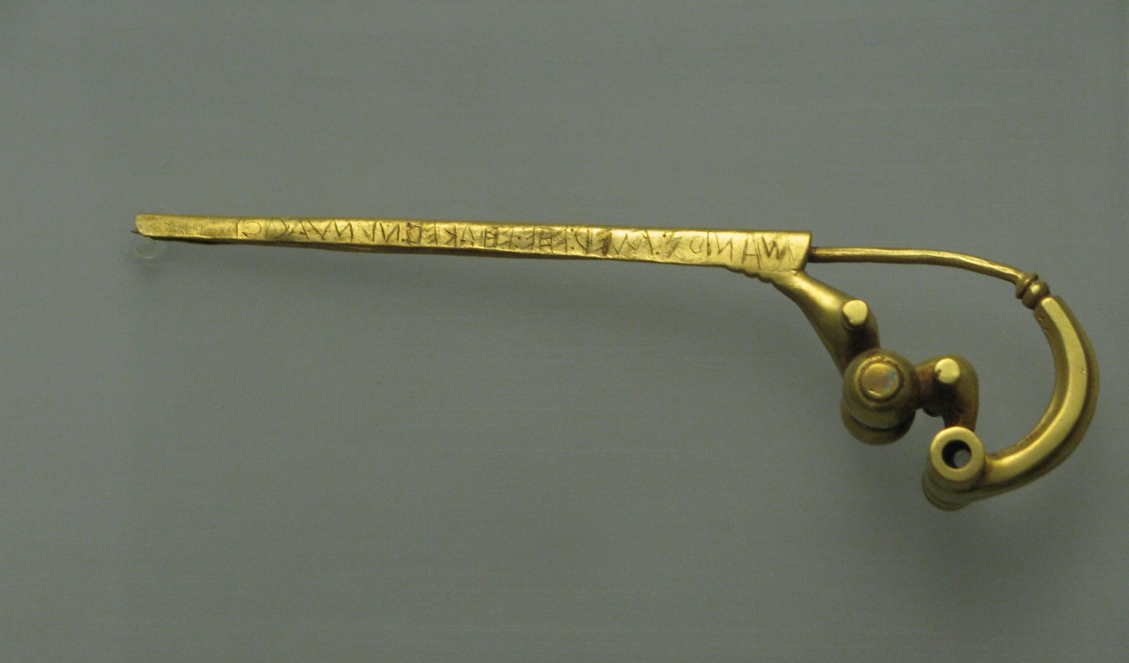
Zlatá spona z Praeneste

Slide 7
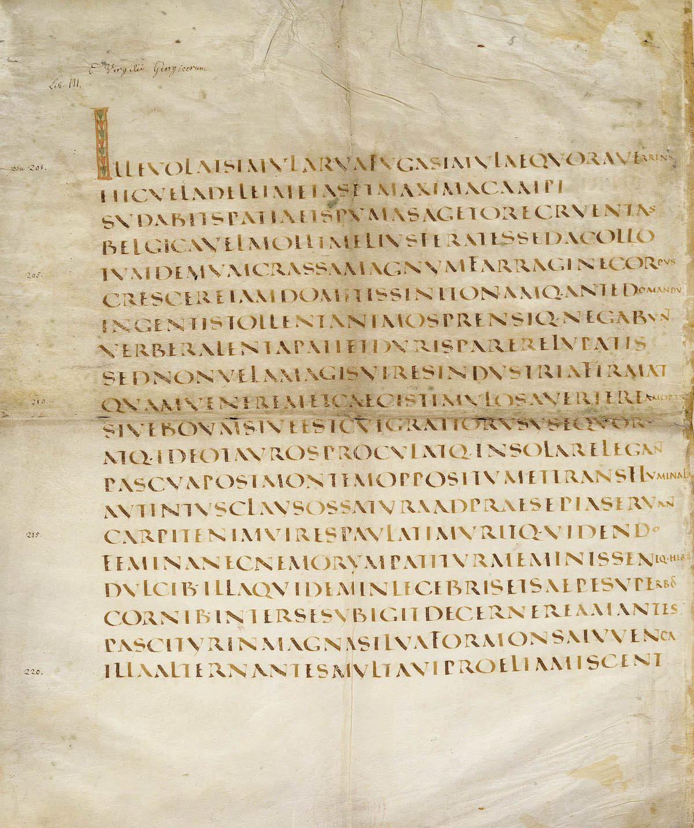
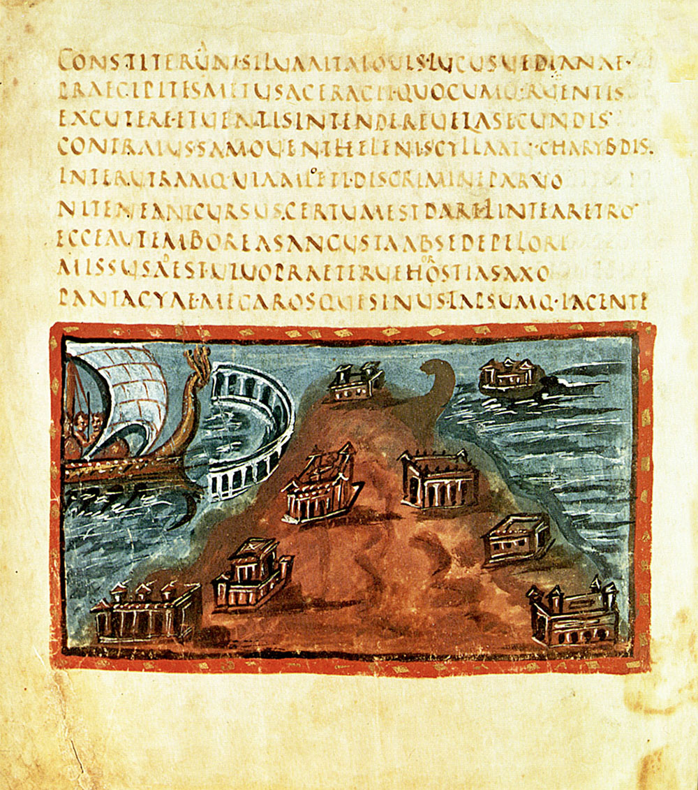
Capitalis quadrata x rustica

Slide 8
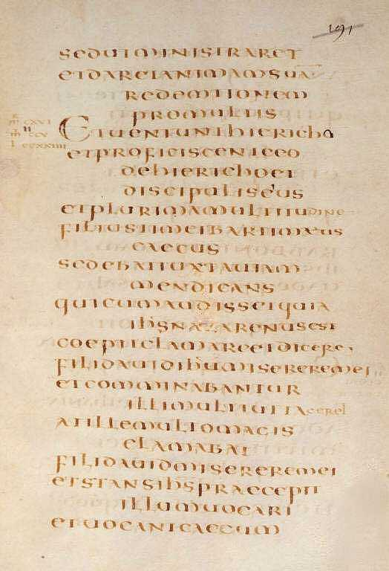
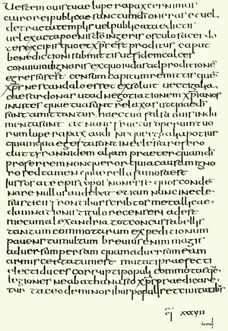
Unciála a polounciála

Slide 9
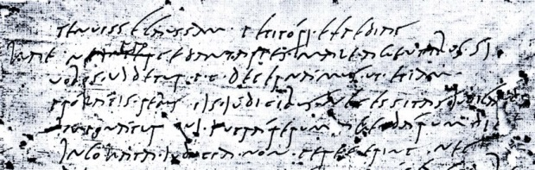
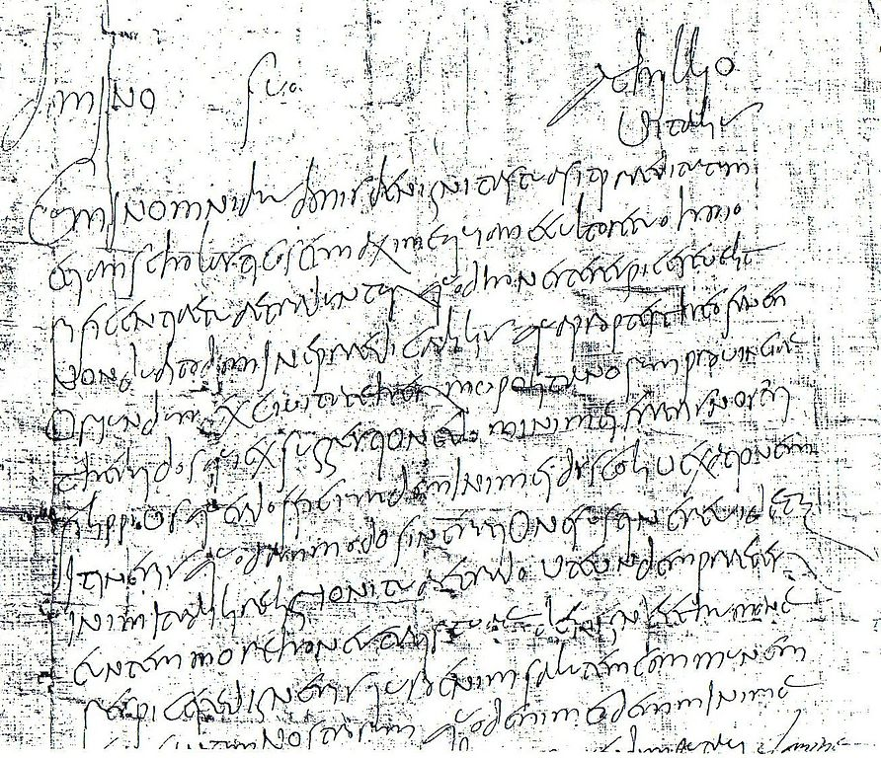
Starší a mladší římská kurziva

Slide 10
II. Raně středověká latinská písma („národní písma“)

Slide 11
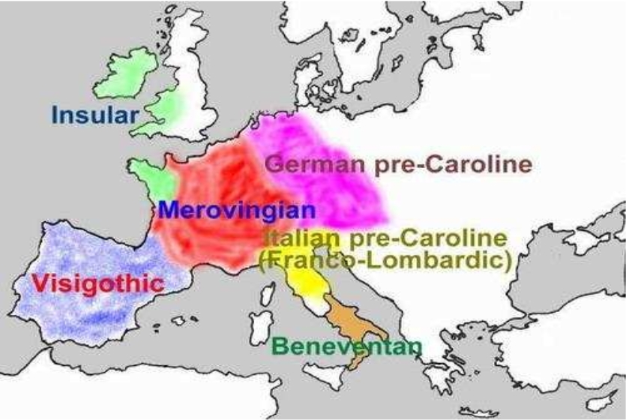
„národní písma“

Slide 12
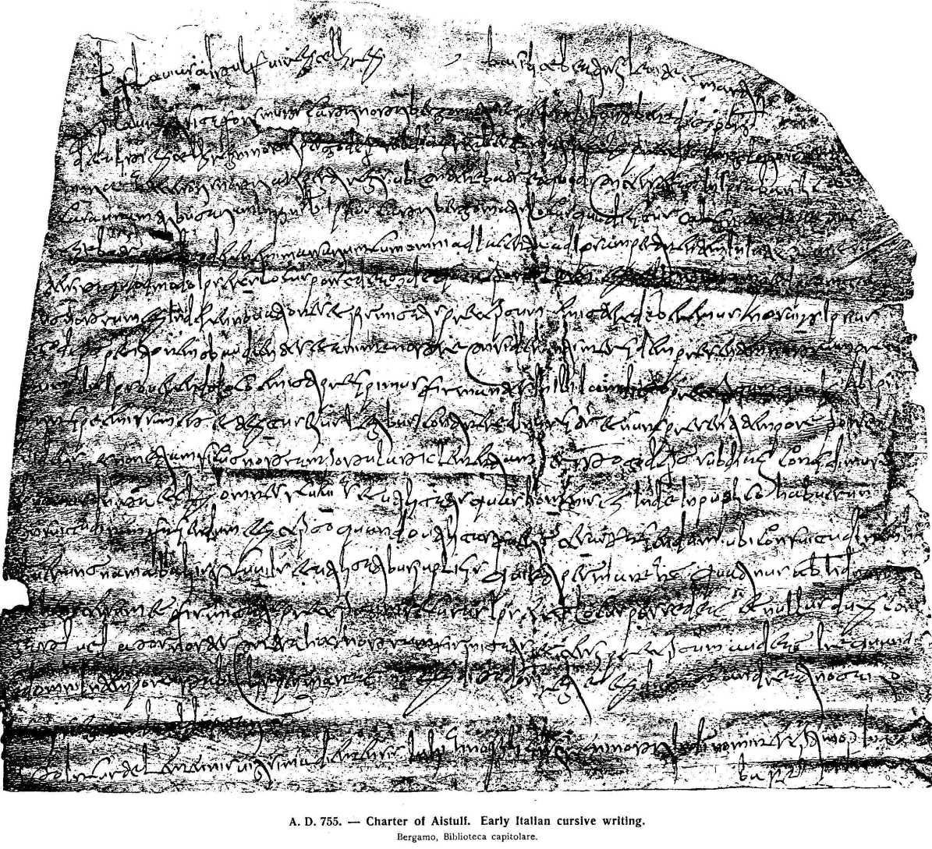
Staroitalská kurziva

Slide 13
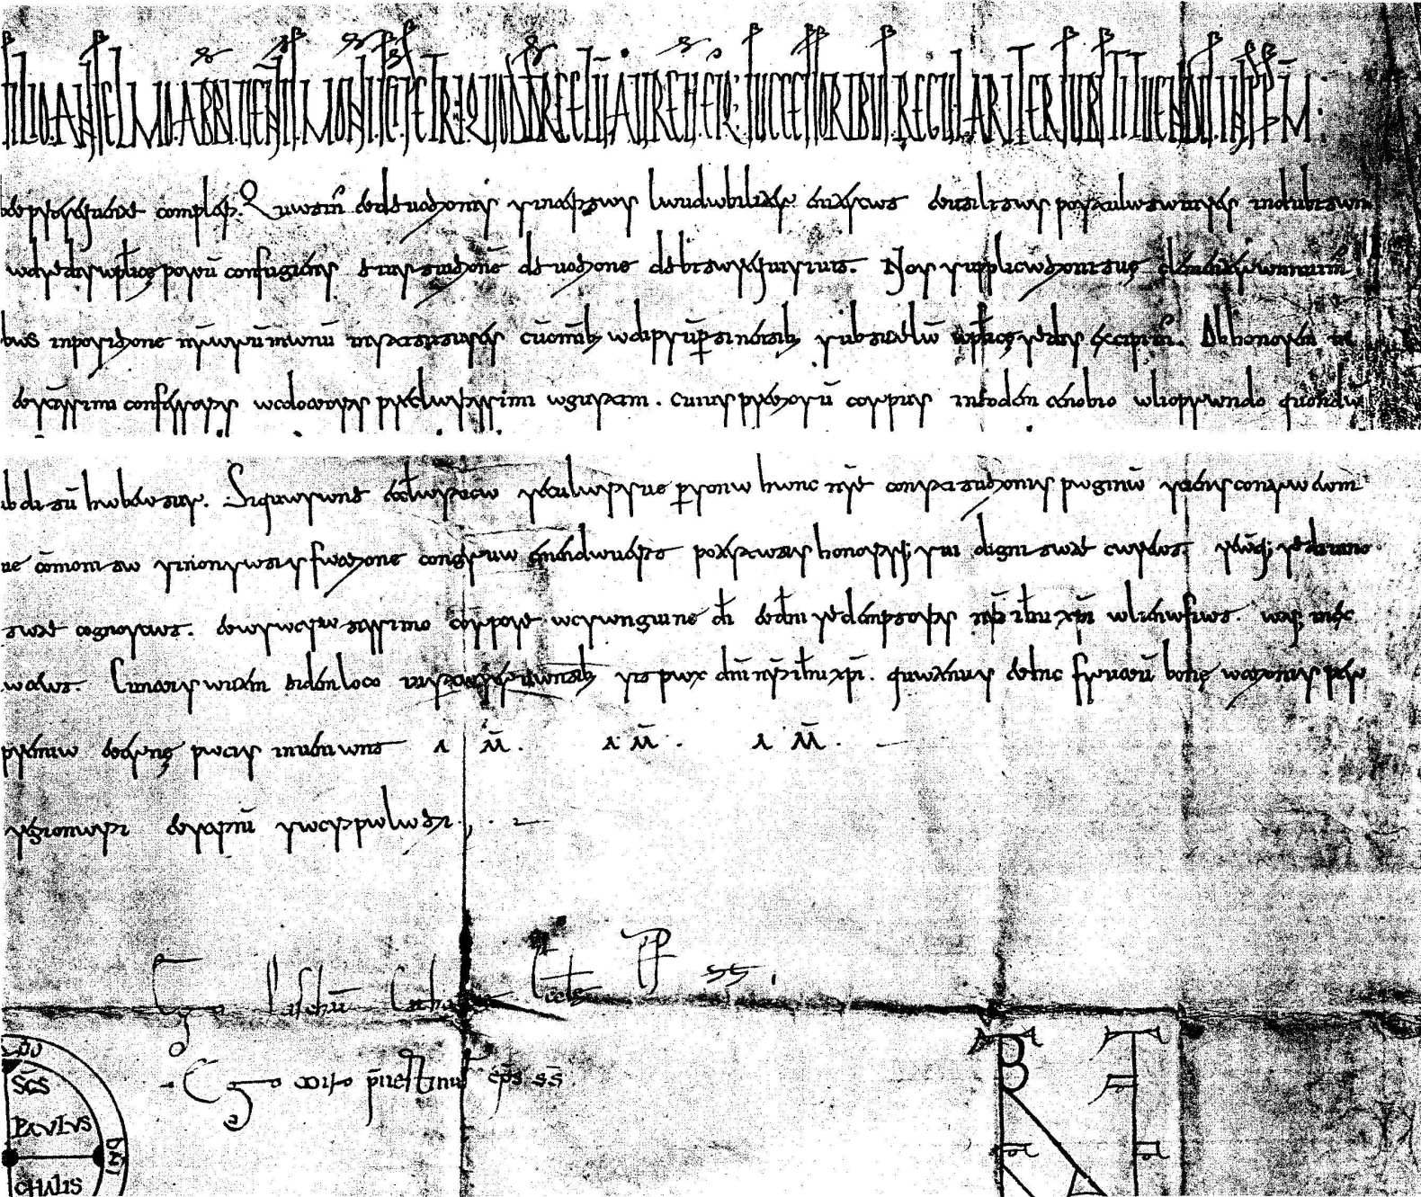
Kuriála

Slide 14
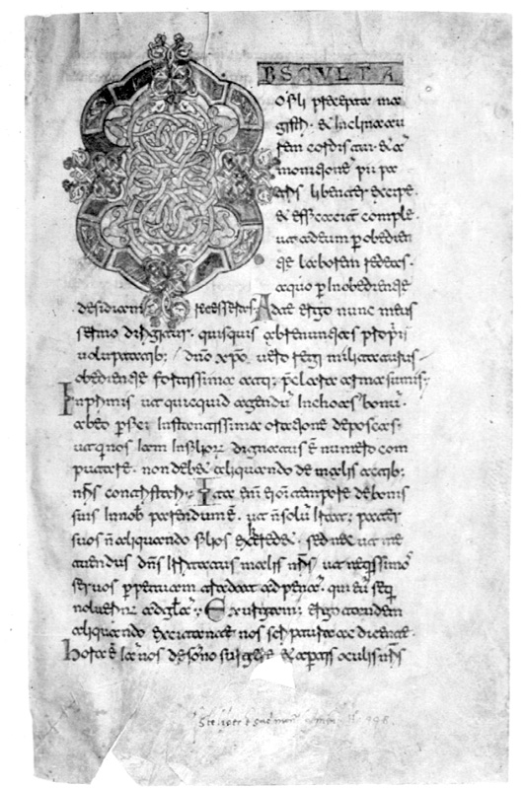
beneventsko-montecassinské

Slide 15
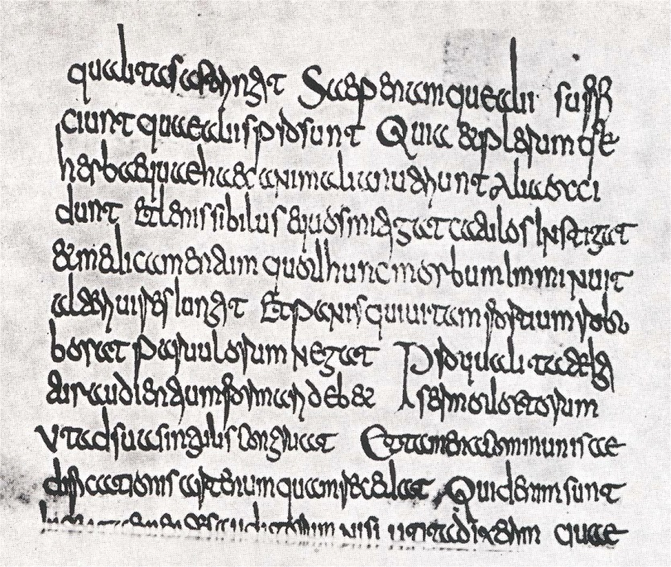
Merovejské písmo

Slide 16
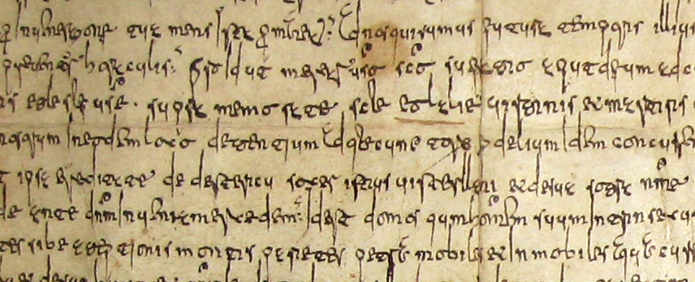
Vizigótské písmo

Slide 17
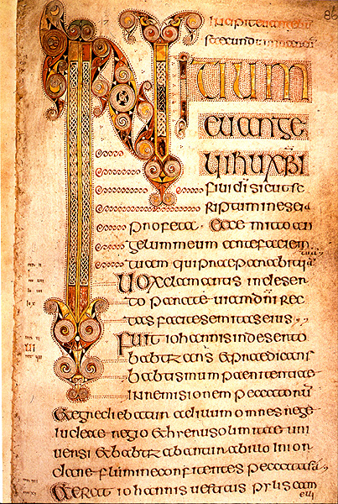
Insulární písma
The Book of Kells
The secret of Kells

Slide 18
III. Karolínská minuskula

Slide 19
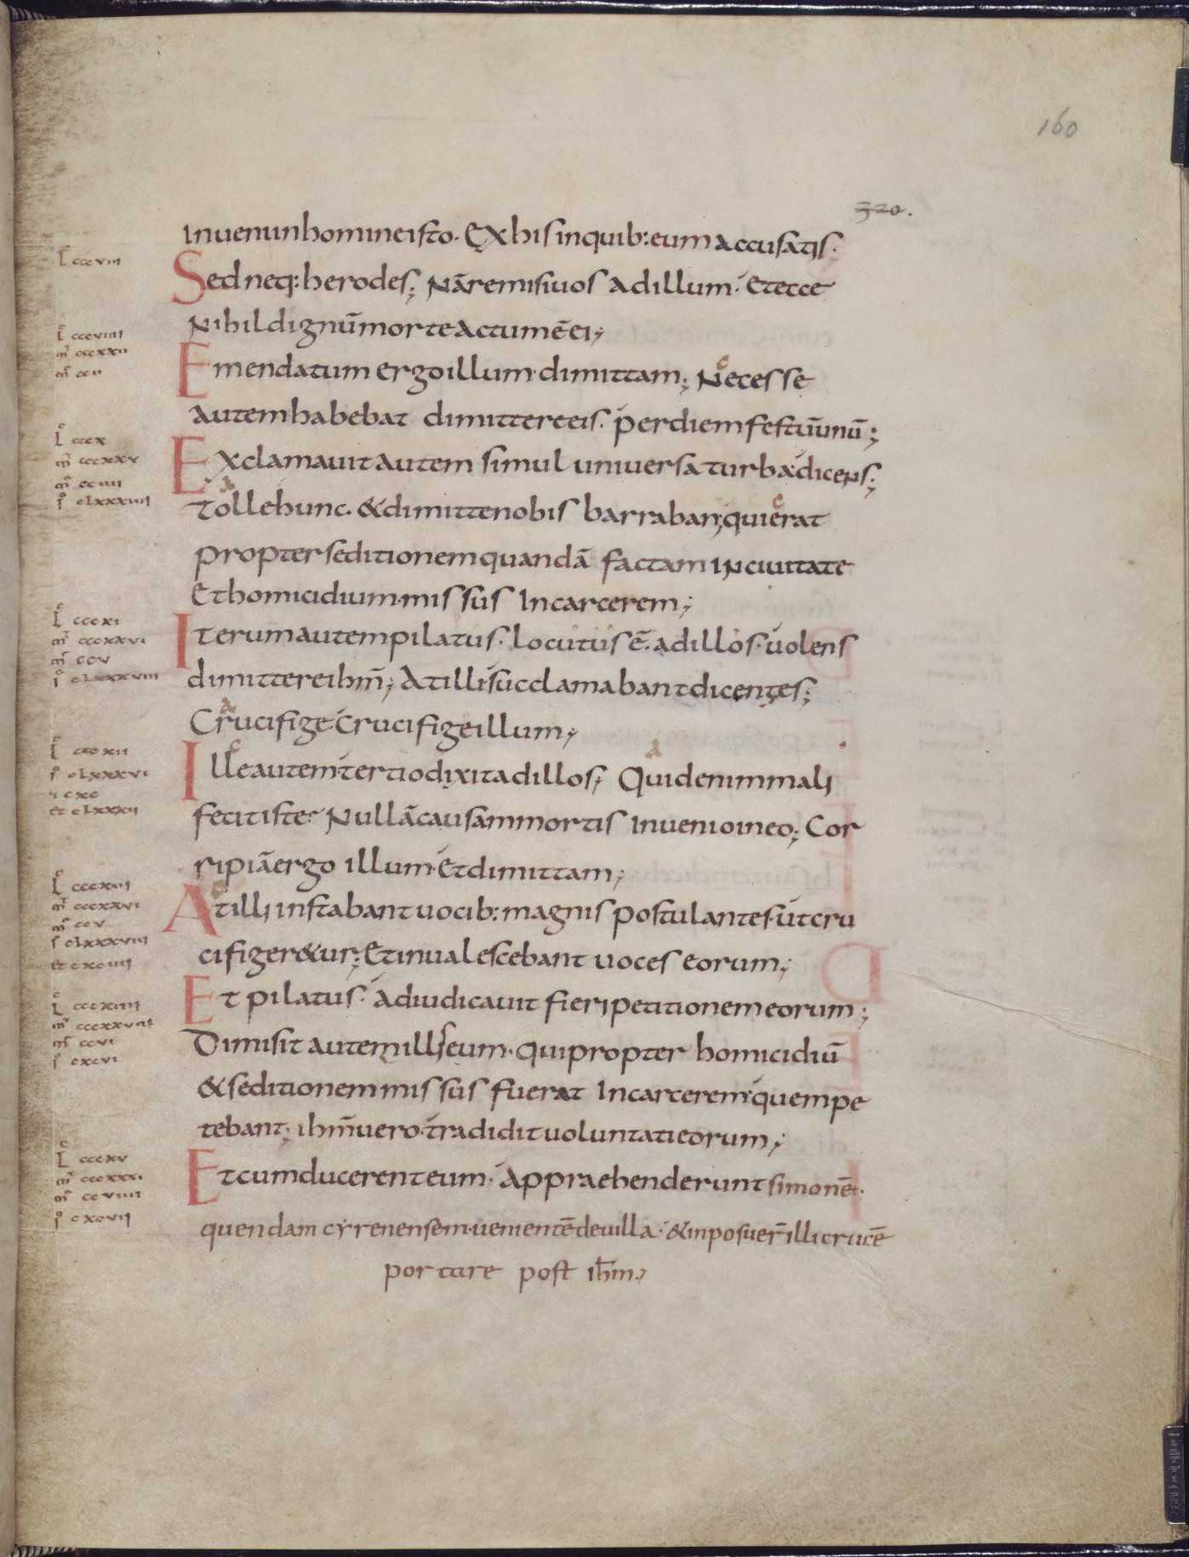
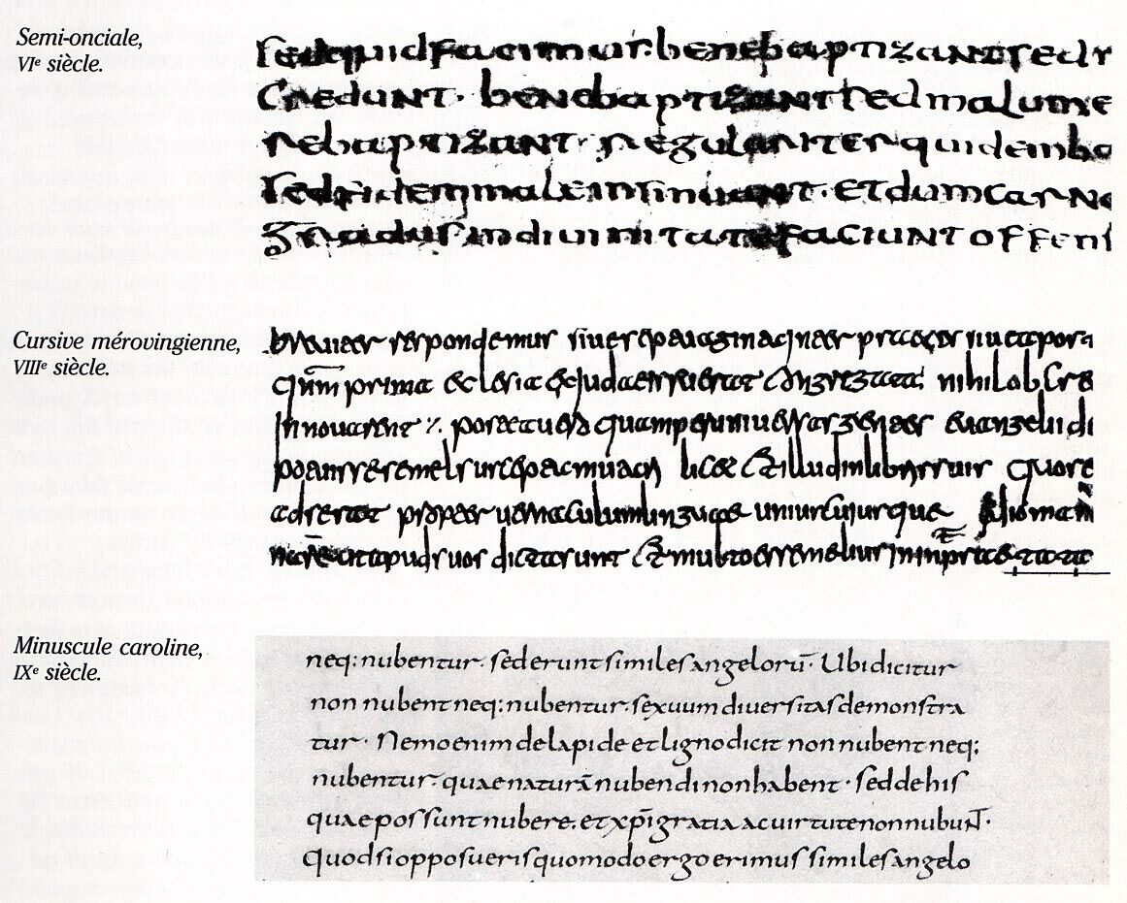
Karolínská minuskula

Slide 20
Karolínská minuskula
Pojem karolínská renesance
Otázka vzniku
Písmo 9.-12. století
Nejstarší památky už z 2. poloviny 8. století
Evangeliář Ada (790-810)
Vedle rukopisů proniká i do listin (diplomatická minuskula)

Slide 21
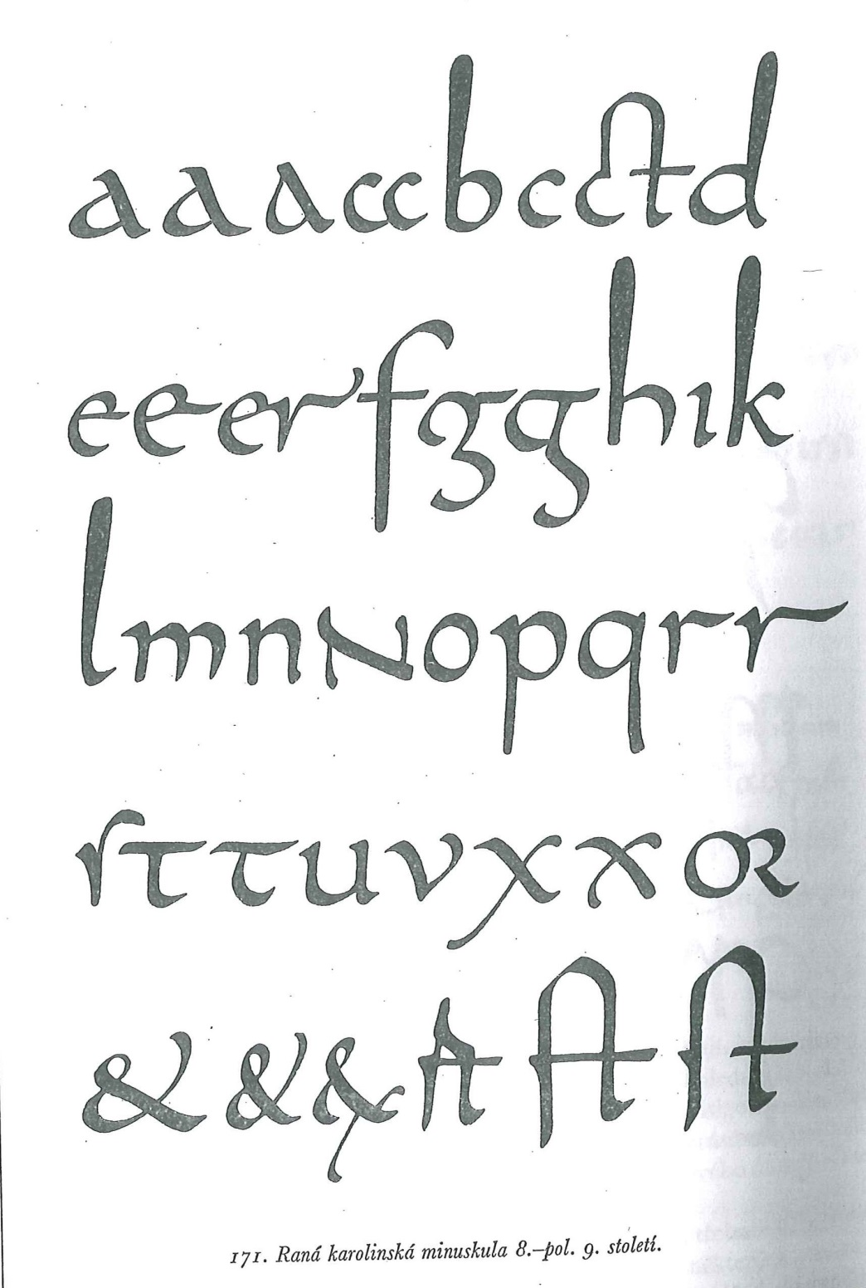
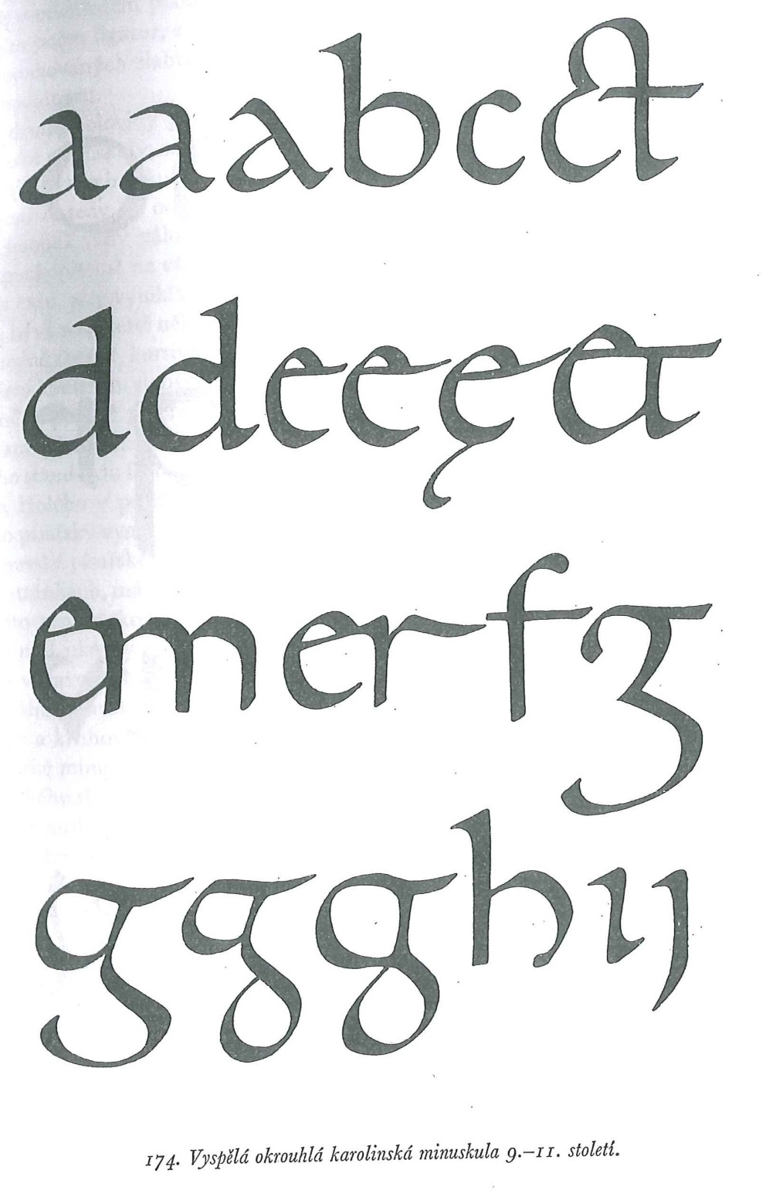

Slide 22
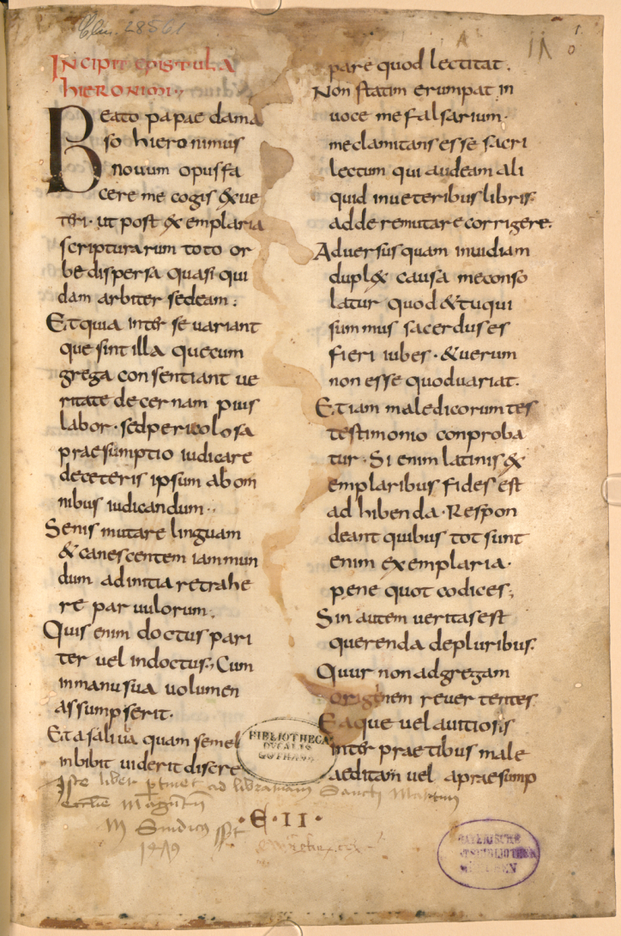
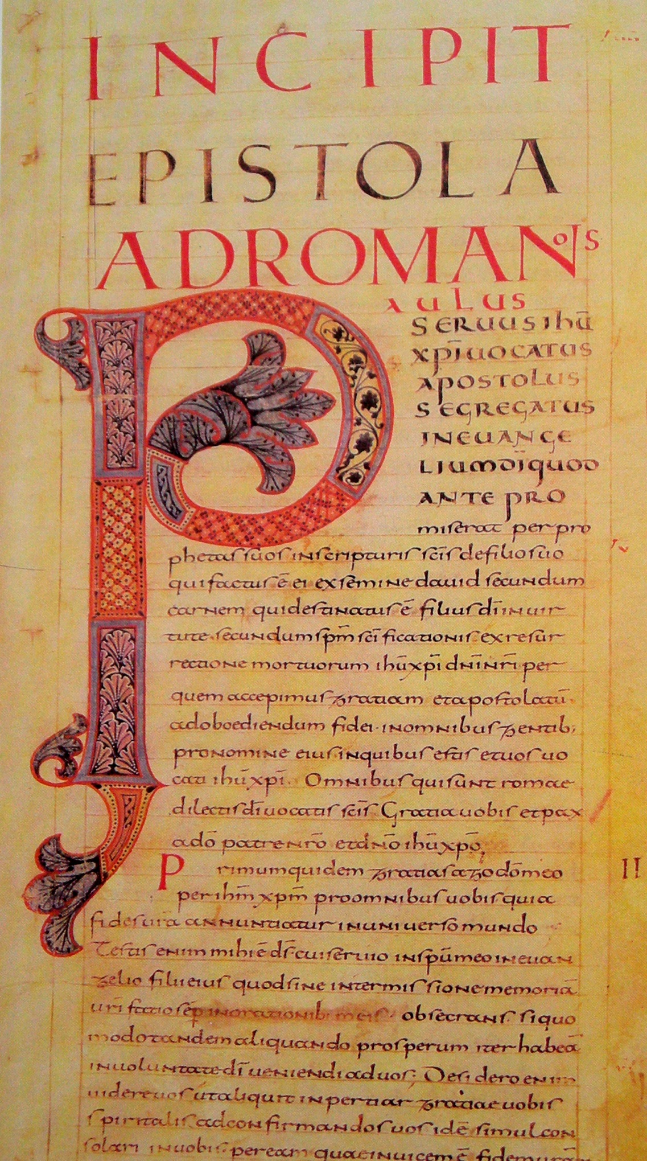

Slide 23
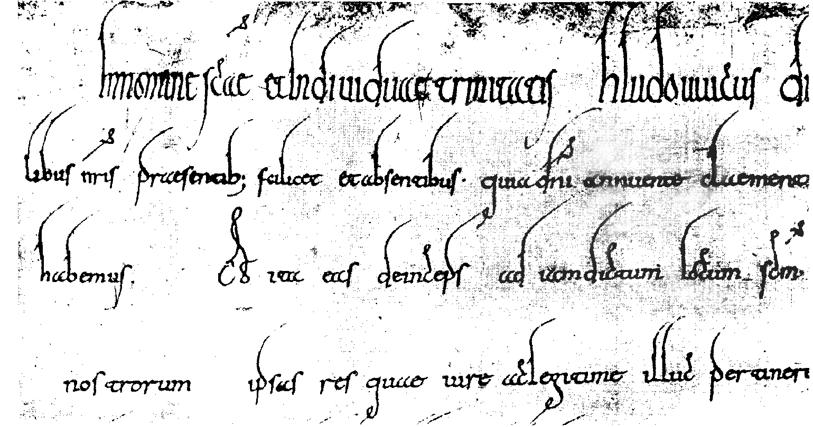
Diplomatická minuskula

Slide 24
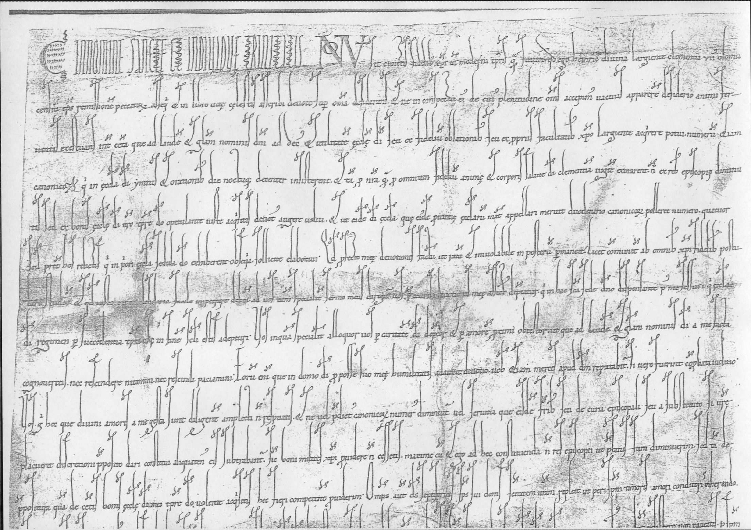

Slide 25
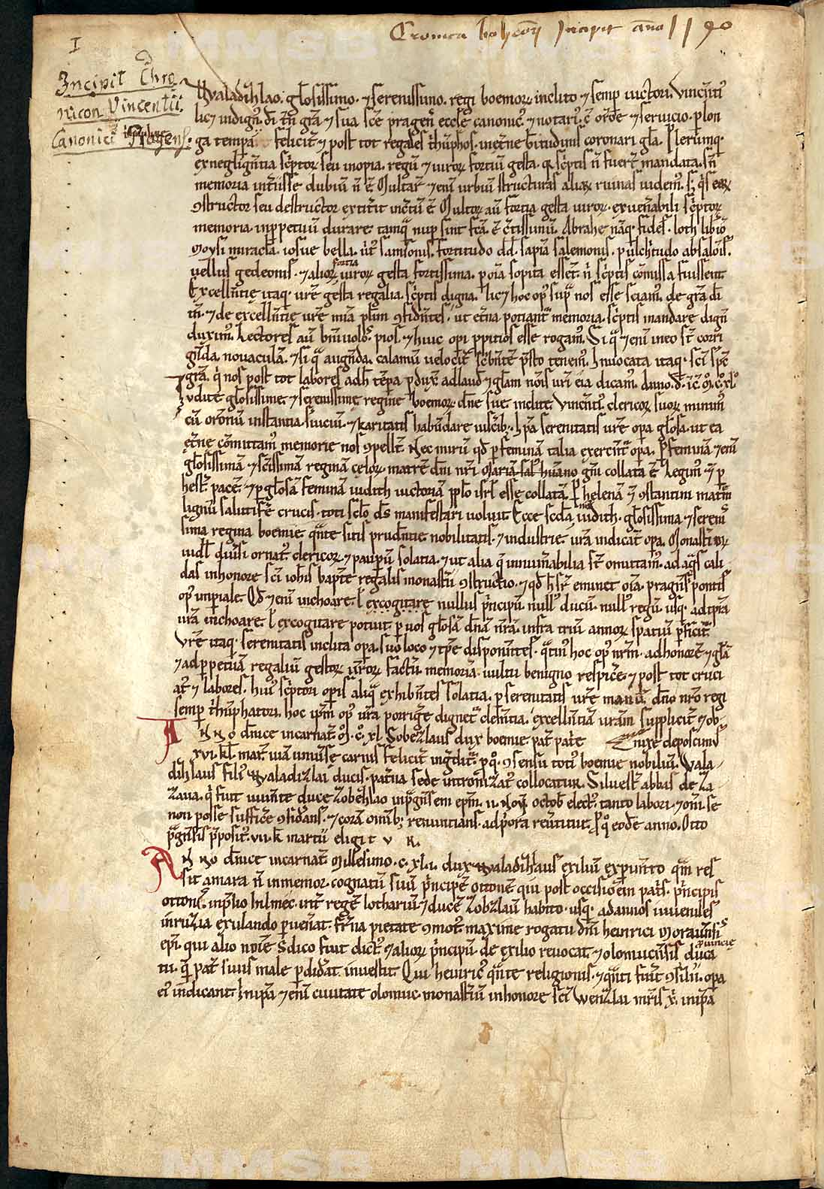
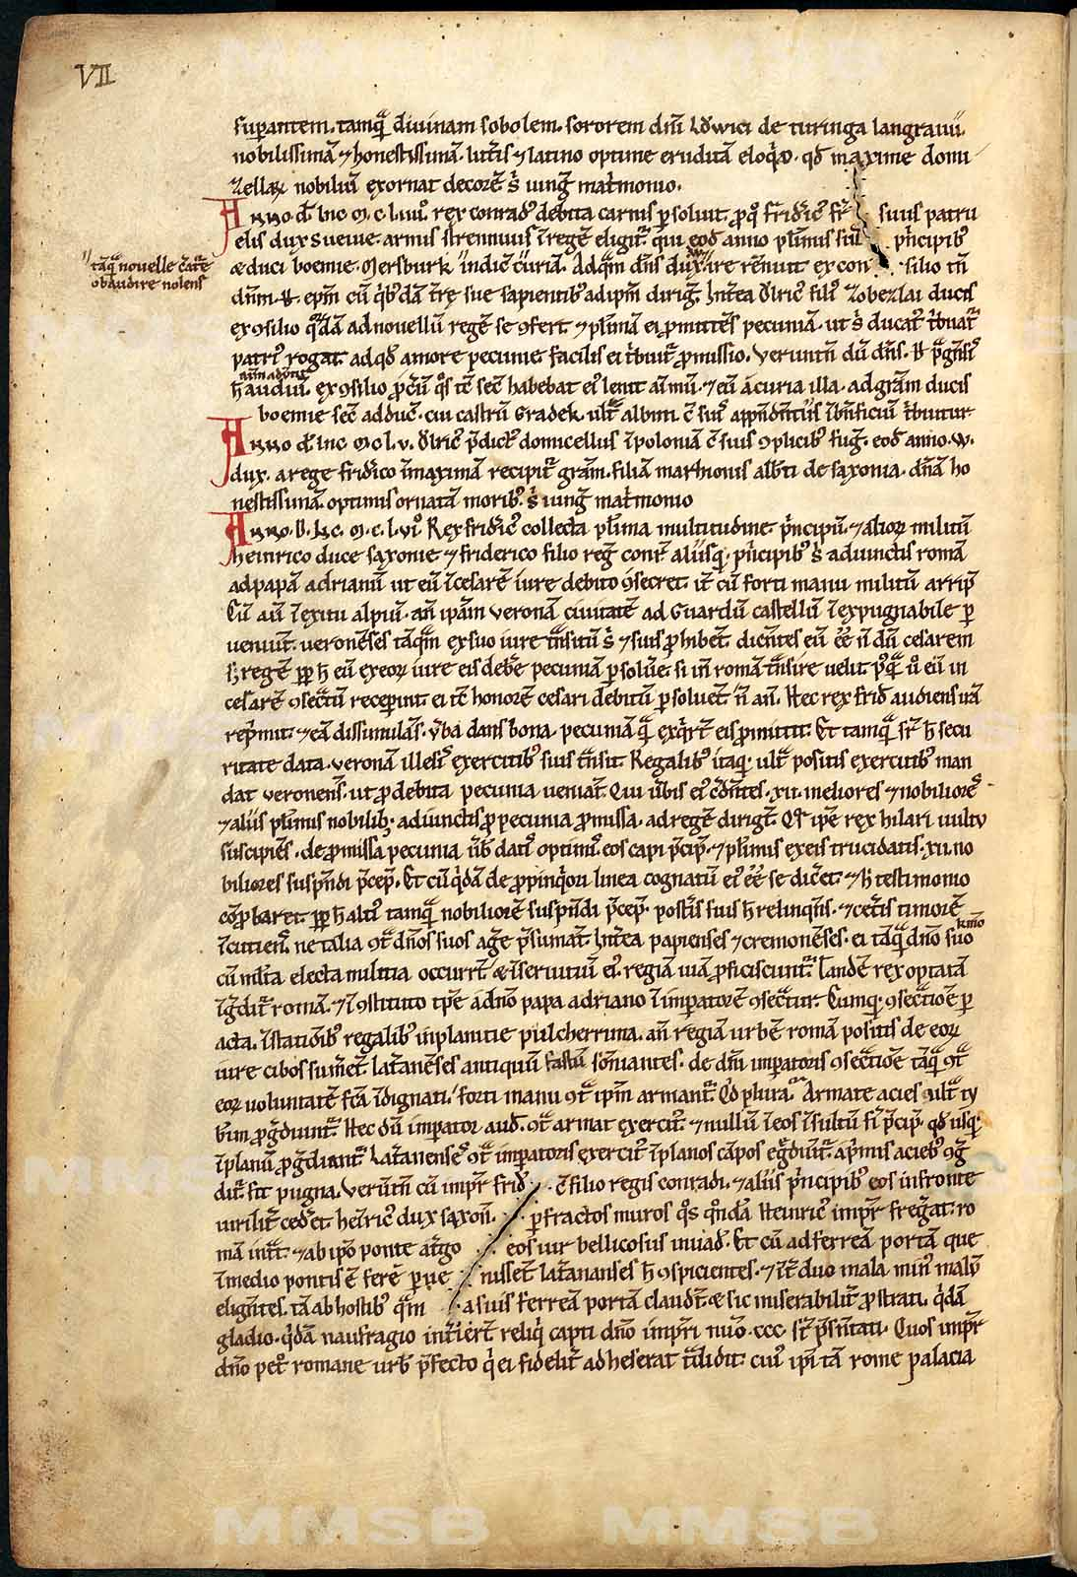
Romanogotika

Slide 26
IV. Gotická a novogotická písma

Slide 27
Gotická písma
Cca 12.-15. století
Vedle minuskuly a knižních písem se objevují opět písma užitková – kurziva a polokurziva
Bastardní písma 14./15. stol. – regionálně odlišné varianty

Slide 28
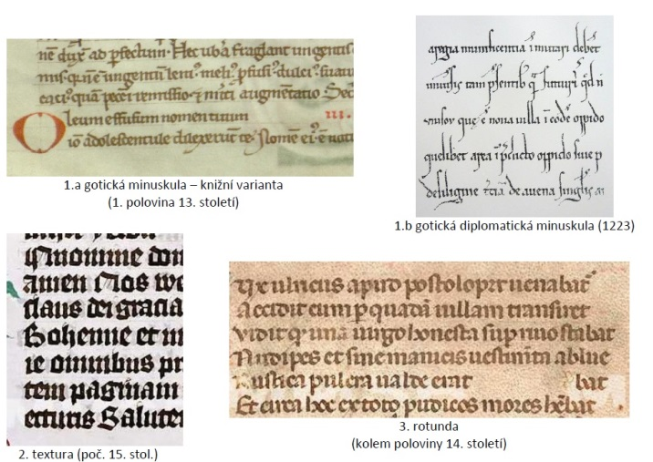
Gotická písma

Slide 29
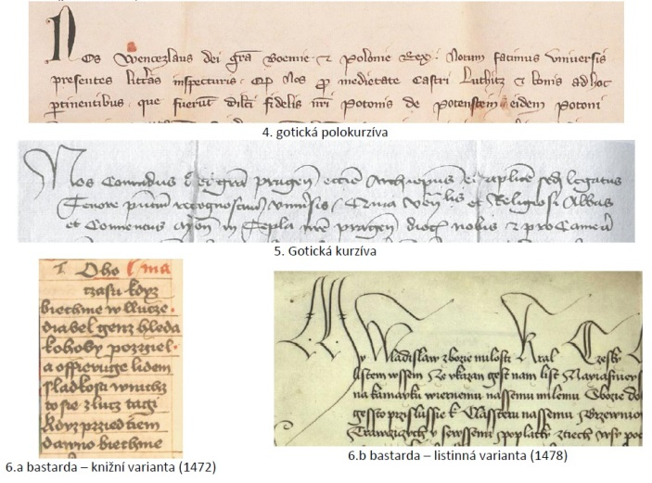

Slide 30
15. století: zlom ve vývoji latinského písma
knihtisk
rozšíření znalosti psaní
Dvě vývojové větve:
  Novogotická písma
  Humanistické písmo

Slide 31
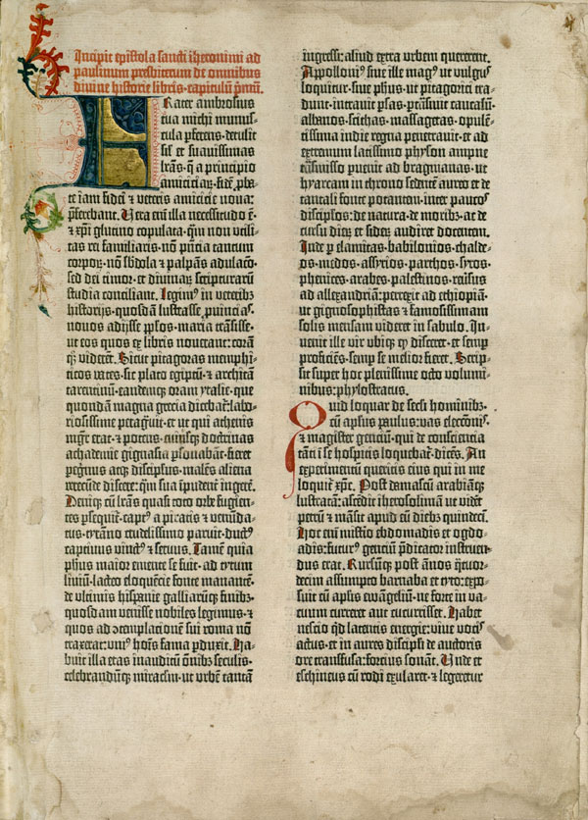
První stránka Gutenbergovy bible z roku 1455

Slide 32
Novogotická písma
Členění:
  Kreslené (majuskula + minuskula)-je též podkladem pro písmo tiskové
  Psané:
    Polokurzíva (majuskula + minuskula)
    Kurzíva (majuskula + minuskula)

Slide 33
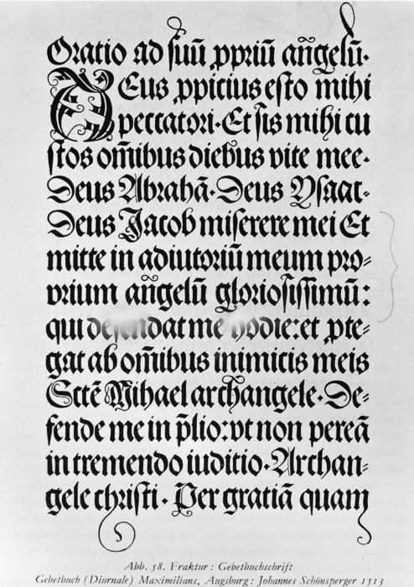
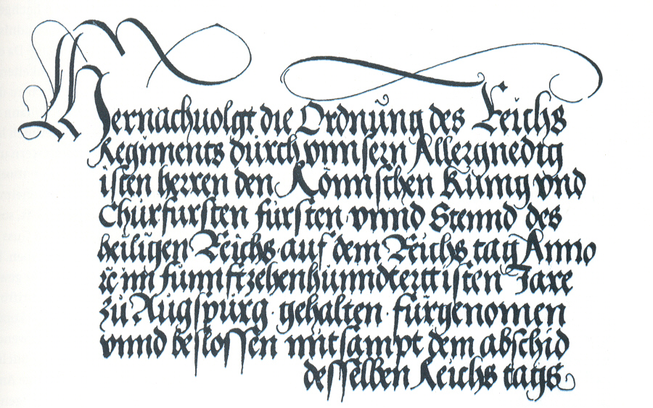
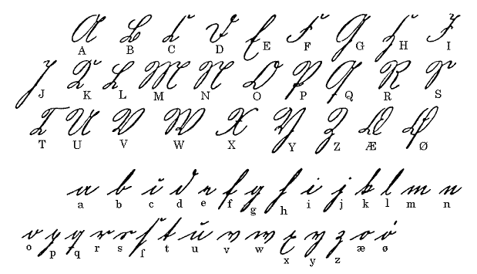
Německé novogotické písmo
Kreslené = fraktura (Frakturschrift)
Polokurzivní = kanzlei (Kanzleischrift)
Kurzivní = kurent (Kurrentschrift)

Slide 34
Novogotické písmo v Čechách
1500-1775
velká rozmanitost, domácí písmová tradice, novogotická písma z německého prostředí
1775-1848
zcela převládá německé novogotické písmo
1848-1941
novogotické písmo již pouze v německých textech (unifikace 1935)

Slide 35
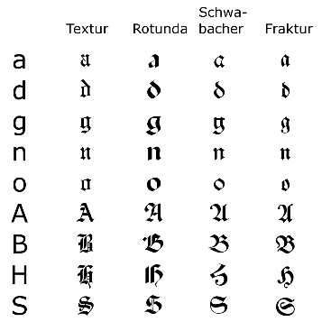
Gotická a novogotická tisková písma
Textura
Rotunda
Švabach
Fraktura

Slide 36
V. Humanistické písmo

Slide 37
Humanistické písmo
Objevuje se v Itálii v 15. století
(opisování děl antických autorů)
V Itálii zcela převládá již v 16. století
U nás užíváno pro latinsky psané texty; odtud název latinka

Slide 38
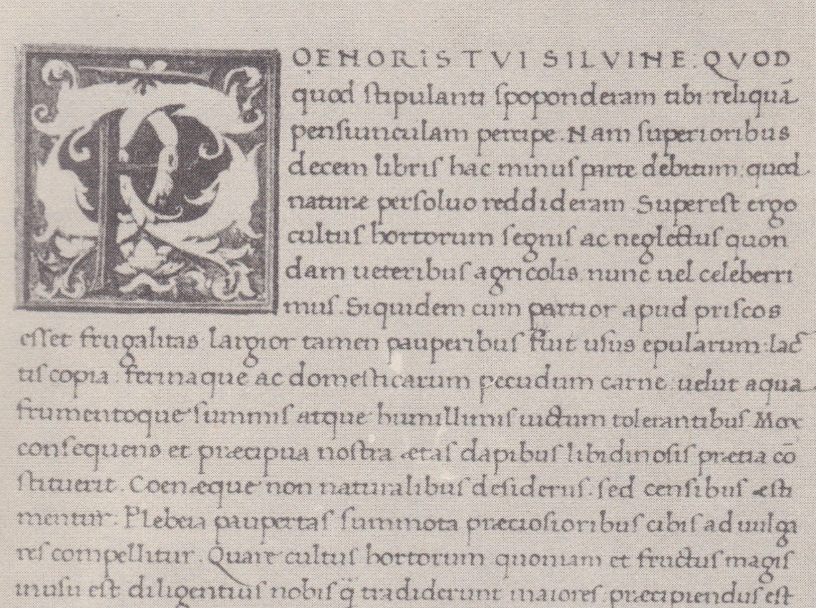

Slide 39
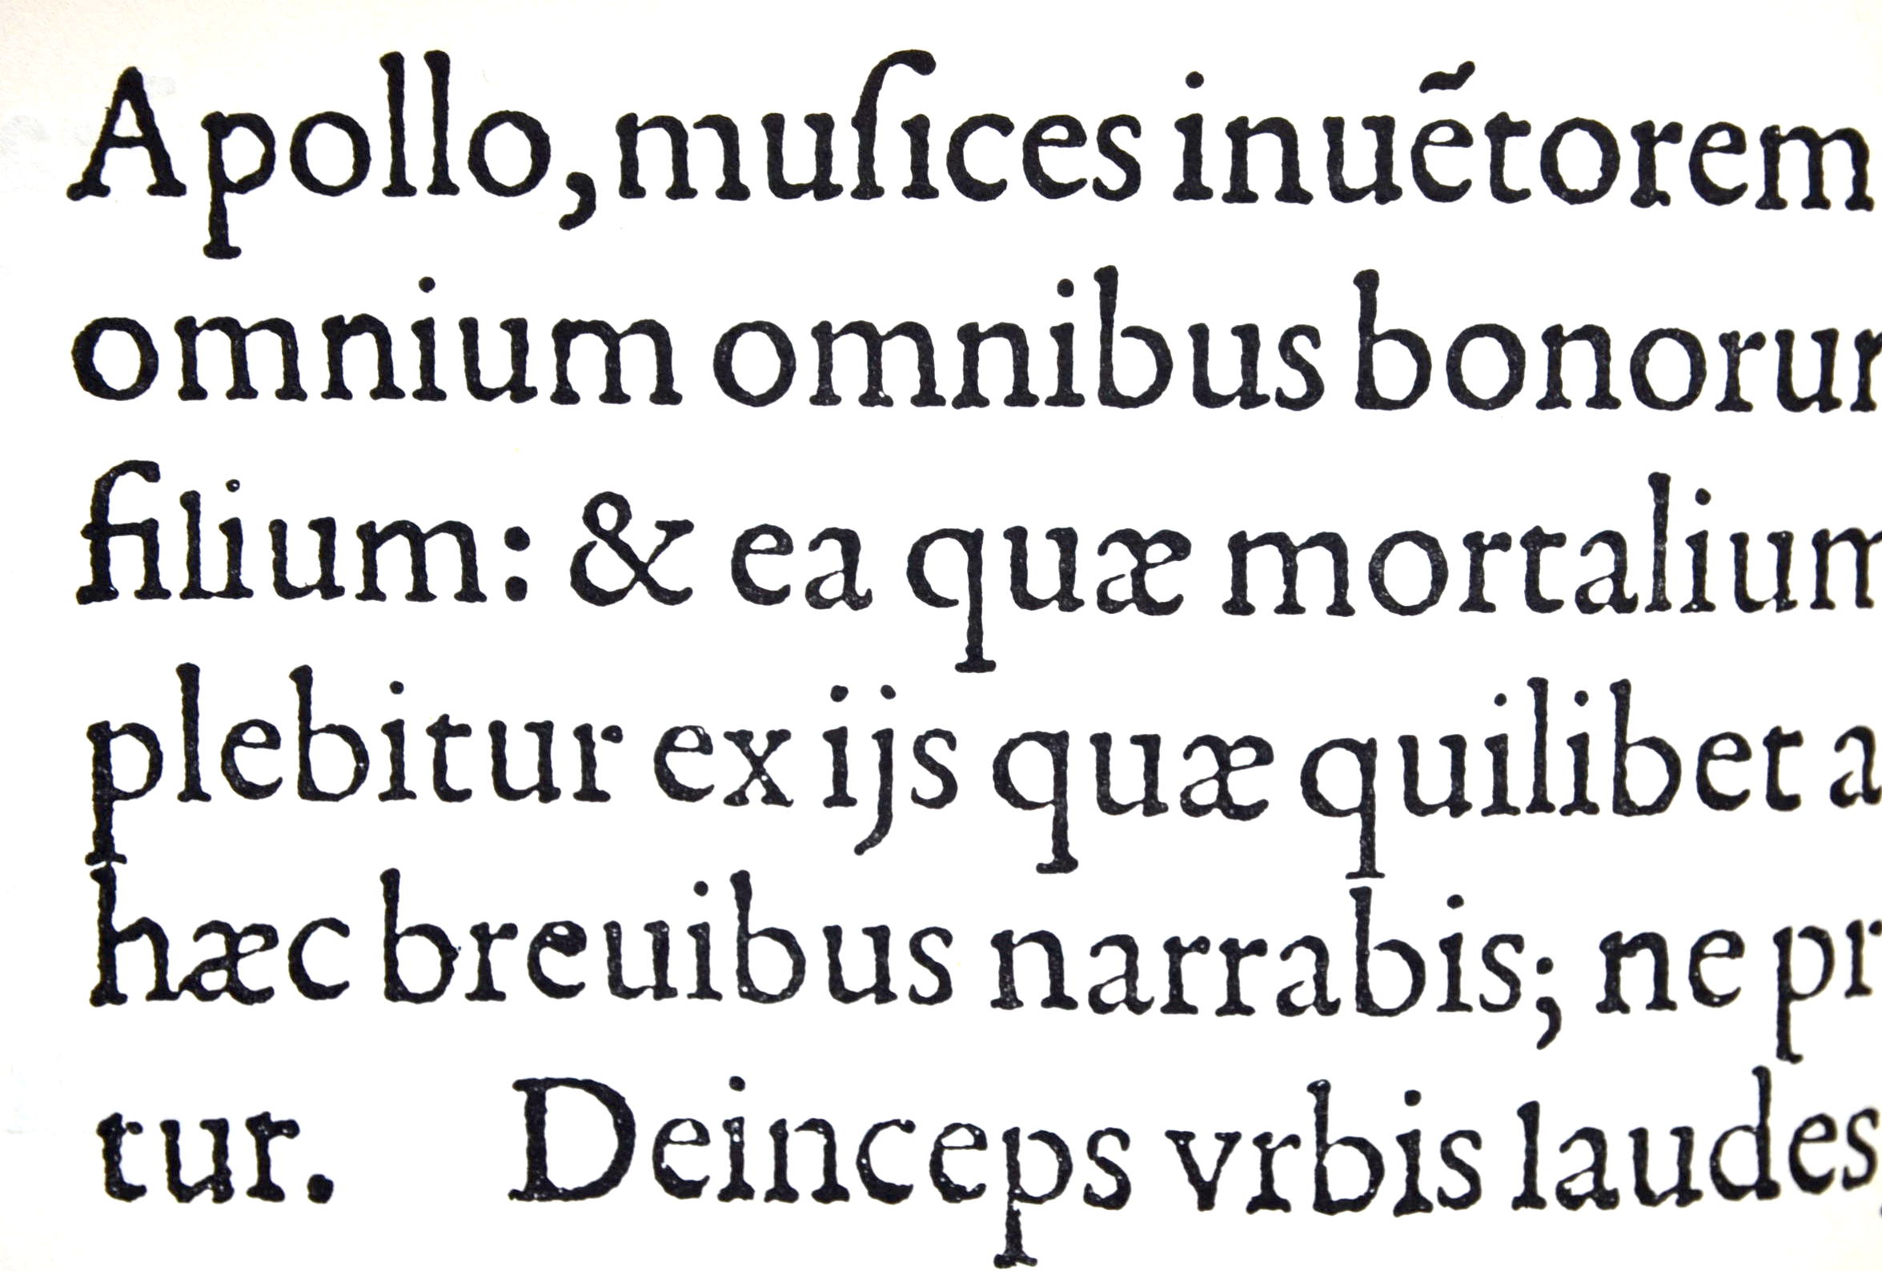
Humanistické písmo
Lze členit obdobně jako novogotická písma
antikva = označení pro tištěnou variantu

Slide 40
K dalšímu studiu
ŠEBÁNEK, Jindřich. Základy pomocných věd historických. 1. Latinská paleografie. 3. vyd. Praha: SPN, 1976.
KAŠPAR, Jaroslav. Úvod do novověké latinské paleografie se zvláštním zřetelem k českým zemím. 3. přeprac. vyd. Praha: Státní pedagogické nakladatelství, 1987.

